Slide 1
T04 · 과제 제출 보고서
오늘의 진짜 정보판 — 데이터가 안 올 때
실제 데이터가 늦거나 실패해도 마지막 정상값과 현재 상태를 정직하게 보여주는 정보판
5
과제 카드
5종 장애 재현
결과물 realtime-info-board-t04.vercel.app 소스 github.com/stulss/realtime-info-board-t04 데이터 Upbit BTC/KRW · Asia/Seoul
2일 실제 원천 기록
01

Slide 2
기획 · 요구사항
OVERVIEW · 프로젝트 개요
문제
해결
• 현재값만으로 출처·시각을 알 수 없음 • 실패가 같은 오류로 보이면 대응 불가 • 기록과 계산이 원천과 같은지 검증 어려움
• 값·단위·출처·두 시각·KST • 장애 종류·stale·empty·retry • 일별 기록과 어제 대비 손계산
02

Slide 3
검증안내서
USER GUIDE · 30초 확인 방법
01 · 메인
02 · 기록
03 · 장애
값·단위·출처·두 시각·KST
실제 2행·변화값·출처 클릭
5종·빈 상태·다시 시도
설치·로그인 없이 공개 주소에서 확인
설치·로그인 없이 공개 주소에서 확인
설치·로그인 없이 공개 주소에서 확인
03

Slide 4
과제 요구사항 C03–C10
CARD 1 · 매일 궁금한 값 하나
사용 데이터
화면 맥락
• Upbit 공개 BTC/KRW 완료 일봉 • trade_price · candle_date_time_kst • 기준 시간대 Asia/Seoul
• 현재값·KRW 단위 • 원천 URL·원천 관측 시각 • 조회 시각·일별 기록
04

Slide 5
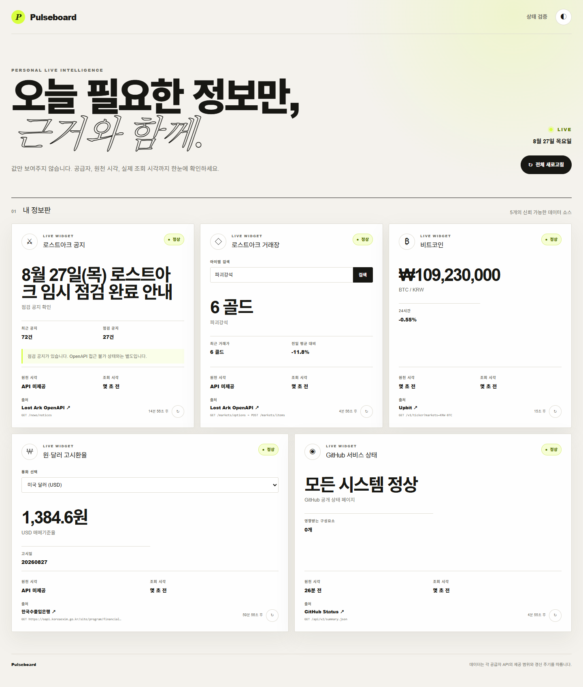
CARD 1 · EVIDENCE
CARD 1 · 값의 맥락 증거
현재값·단위·출처·원천 시각·조회 시각을 한 화면에서 확인
05

Slide 6
과제 요구사항 C11
CARD 2 · 비밀 없는 호출
호출 경로
검사 결과
• 브라우저 → /api/widgets/* • 서버 provider → 외부 API • WidgetData<T> 정규화
• 소스·배포 파일 비밀값 0건 • 네트워크·Git 비밀값 0건 • 브라우저 provider 직접 요청 0건
06

Slide 7
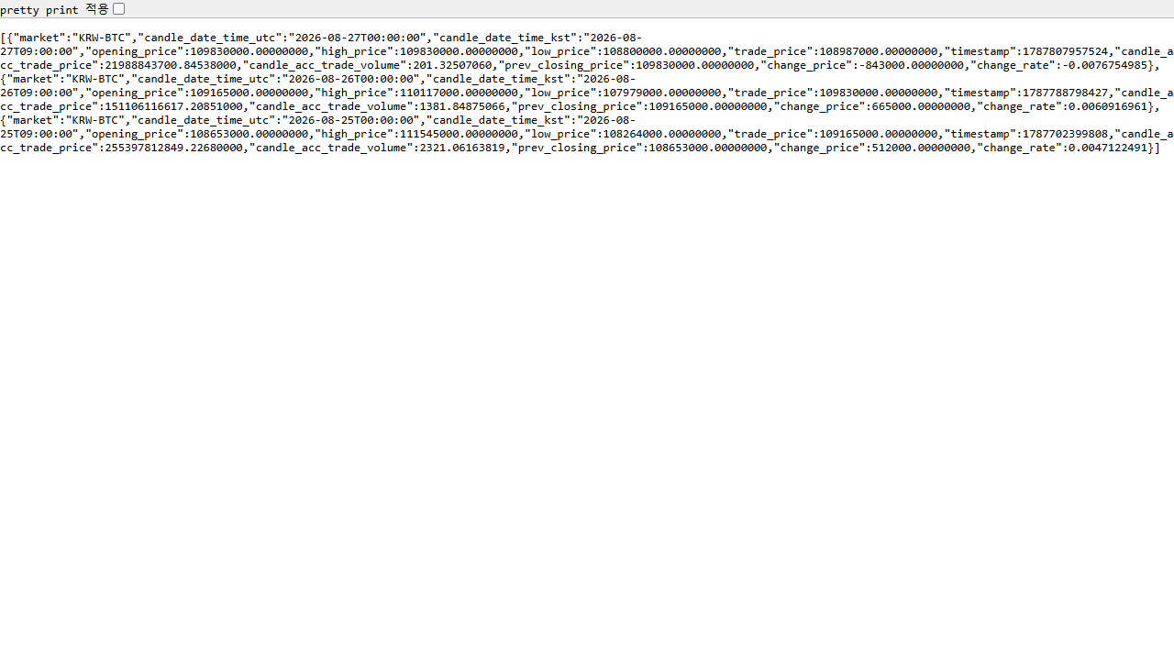
CARD 2 · EVIDENCE
CARD 2 · 출처 한 번 클릭
Upbit 출처 링크를 한 번 눌러 원자료 페이지로 이동
07

Slide 8
검증 체크리스트 C12–C19
CARD 3 · 다섯 가지 실패
합성 재현
공통 행동
• timeout · 401/403 · 429 • offline · schema 변경 • 실제 원천/날짜 기록과 분리
• 오류 종류별 문구 • 마지막 정상값은 stale • 정상값 없으면 empty · 다시 시도
08

Slide 9
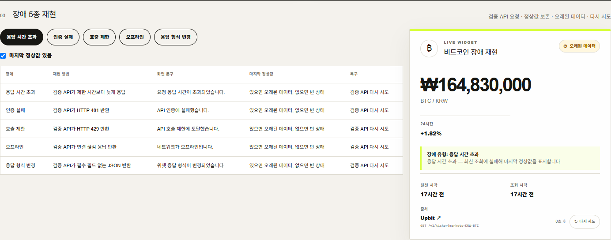
C12 · EVIDENCE
CARD 3 · timeout
느린 응답을 별도 시간 초과 상태로 표시
09

Slide 10
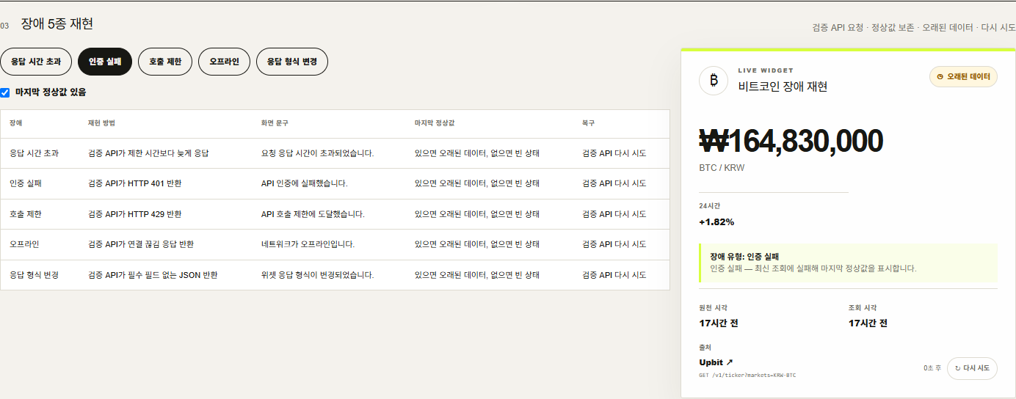
C13 · EVIDENCE
CARD 3 · 인증 실패
HTTP 401/403을 인증 실패로 구분
10

Slide 11
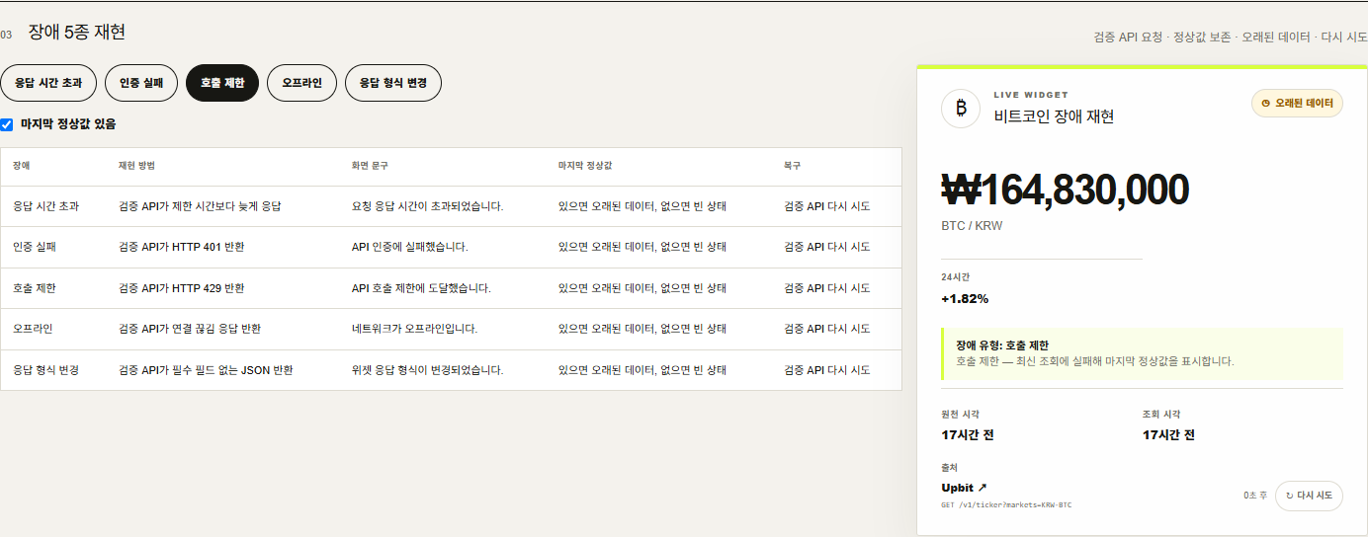
C14 · EVIDENCE
CARD 3 · 호출 제한
HTTP 429를 호출 제한으로 구분
11

Slide 12
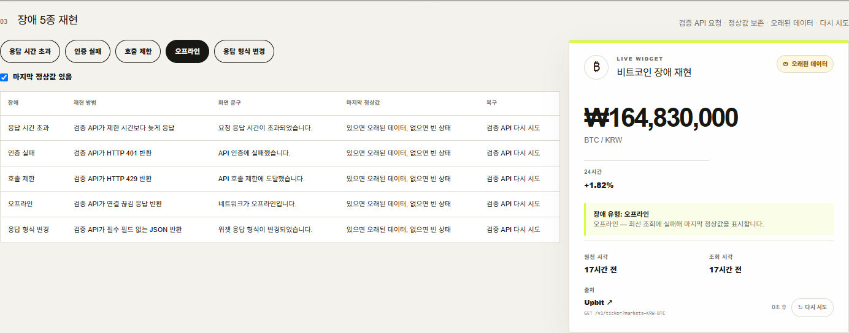
C15 · EVIDENCE
CARD 3 · 오프라인
연결 실패를 별도 오프라인 상태로 표시
12

Slide 13
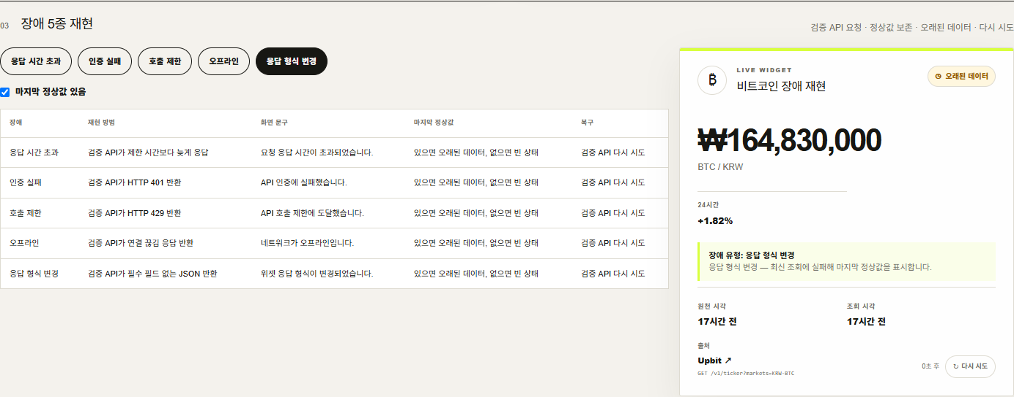
C16 · EVIDENCE
CARD 3 · 응답 형식 변경
필수 필드 없는 JSON을 정상값으로 사용하지 않음
13

Slide 14
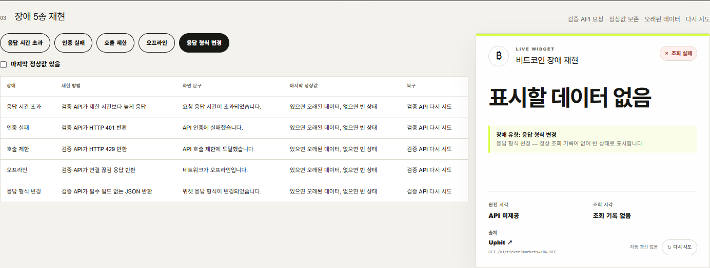
C17–C18 · EVIDENCE
CARD 3 · 정상값이 없을 때
값을 꾸며내지 않고 표시할 데이터 없음으로 안내
14

Slide 15
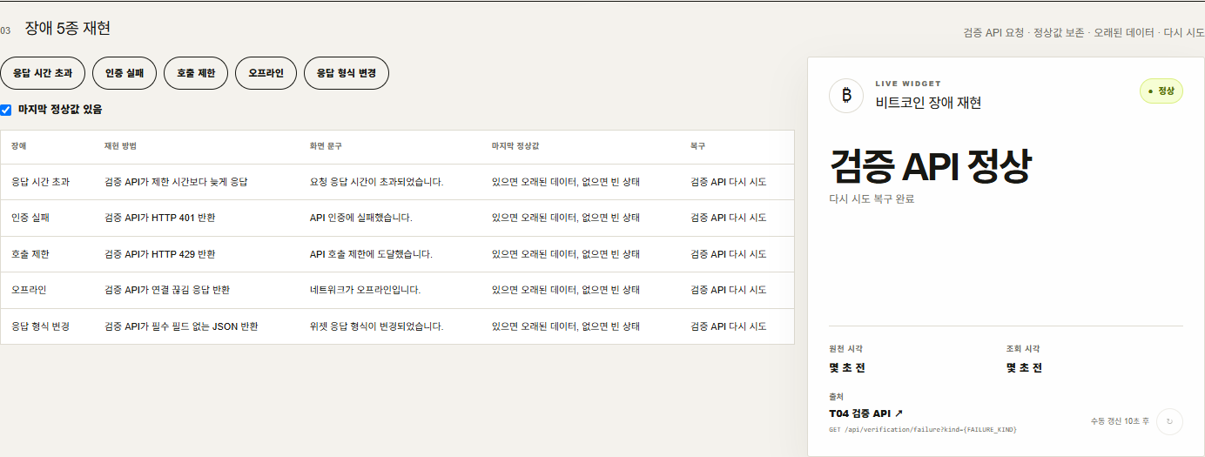
C19 · EVIDENCE
CARD 3 · 다시 시도 복구
다시 시도 후 fresh 상태와 정상 데이터로 복구
15

Slide 16
과제 요구사항 C20–C22
CARD 4 · 하루 한 줄
고유키
갱신 규칙
• Asia/Seoul 날짜 • 데이터 종류 • upbit:KRW-BTC:YYYY-MM-DD
• 같은 날짜는 한 행으로 병합 • 다른 날짜는 새 행 • 합성 기록과 실제 기록 분리
16

Slide 17
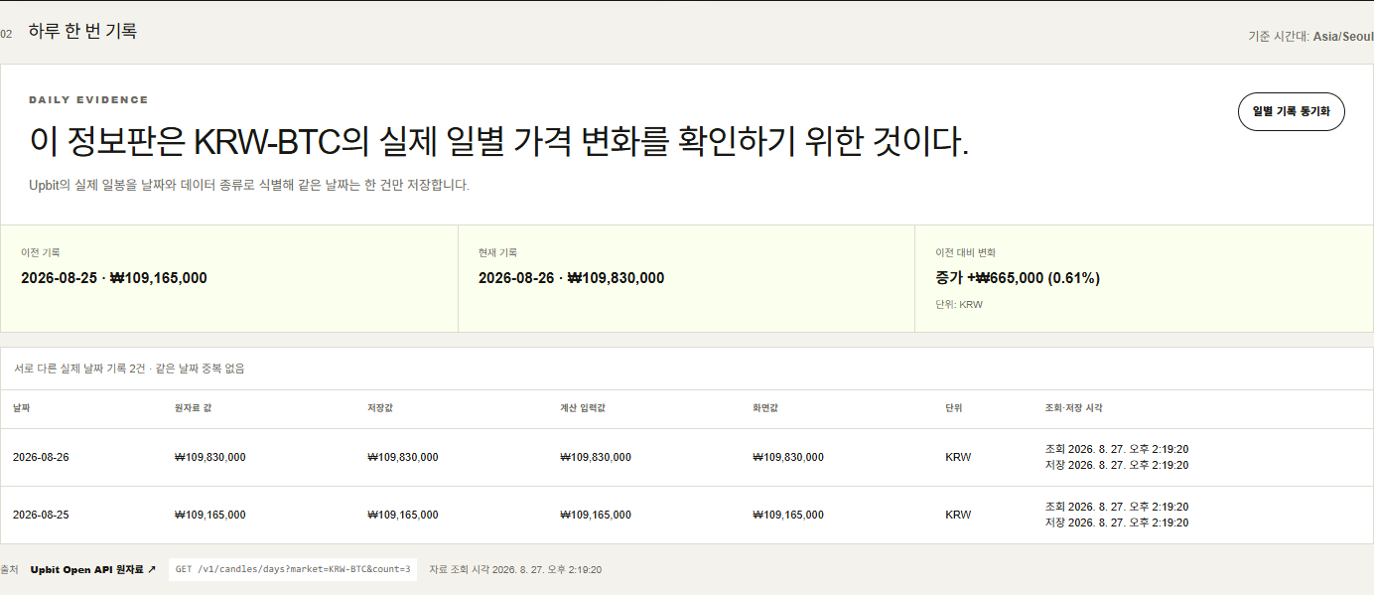
CARD 4 · EVIDENCE
CARD 4 · 날짜 중복 방지 증거
같은 날짜 동기화 후에도 날짜별 고유 행 유지
17

Slide 18
과제 요구사항 C23–C24
CARD 5 · 실제 이틀과 어제 대비
실제 원천 기록
손계산
• 2026-08-25 · 109,165,000 KRW • 2026-08-26 · 109,830,000 KRW • 원천=저장=계산=화면
• 차이 +665,000 KRW • 변화율 0.6091…% • 화면 반올림 +0.61%
18

Slide 19
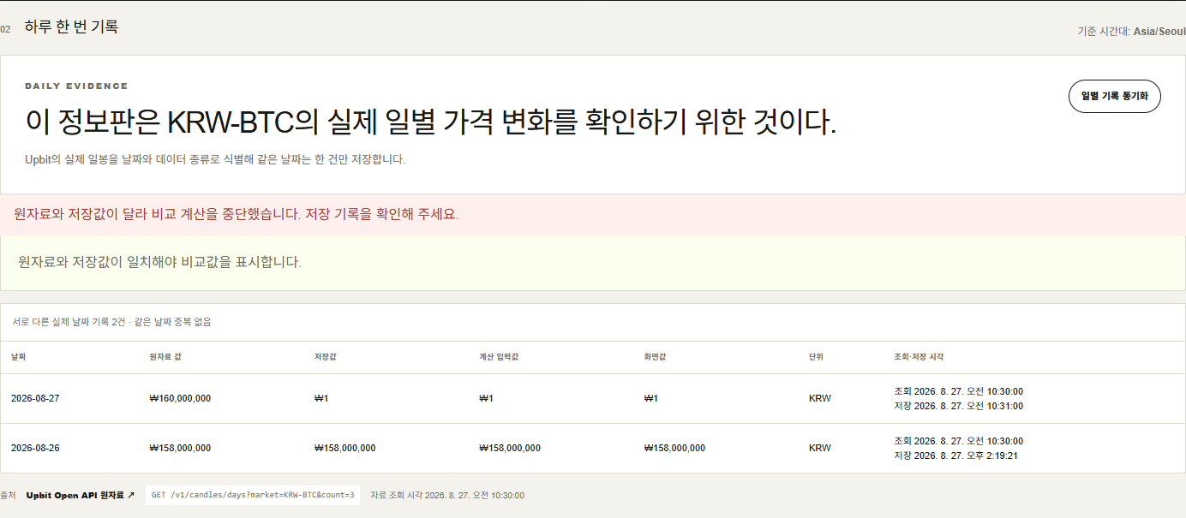
CARD 5 · EVIDENCE
CARD 5 · 비교와 방어 증거
원천과 저장값이 다르면 비교 계산을 중단
19

Slide 20
docs/01_기획.md
TECH DECISION · 왜 Route Handler인가
브라우저 직접 호출의 위험
서버 경계의 이점
• 비밀키·공급자 주소 노출 • provider별 오류 처리 중복 • 응답 형식 변경이 UI까지 전파
• 비밀값 서버 전용 • 공통 오류·스키마 검증 • cache·dedupe·stale 재사용
20

Slide 21
docs/01_기획.md
ARCHITECTURE · 시스템과 위젯
기술 스택
5개 위젯
• Next.js · React · TypeScript strict • TanStack Query · Tailwind • Vitest · Playwright · Vercel
• Lost Ark 공지·거래장 • Upbit · 수출입은행 환율 • GitHub Status
21

Slide 22
docs/트러블슈팅.md
TROUBLESHOOTING 1 · SSR과 브라우저
문제
해결
• npm.ps1 실행 정책 차단 • prerender에서 document 접근 • 상대시각 hydration 불일치
• npm.cmd 사용 • typeof document 서버 경계 • 고정 snapshot + client clock
22

Slide 23
docs/트러블슈팅.md
TROUBLESHOOTING 2 · 공급자와 배포
문제
해결
• 수출입은행 기존 도메인 종료 • Lost Ark CategoryCode·기본 아이템 • Vercel 전환 중 일시 404
• 신규 oapi migration • options 순회·파괴강석 • 실패/성공 증거 모두 보존
23

Slide 24
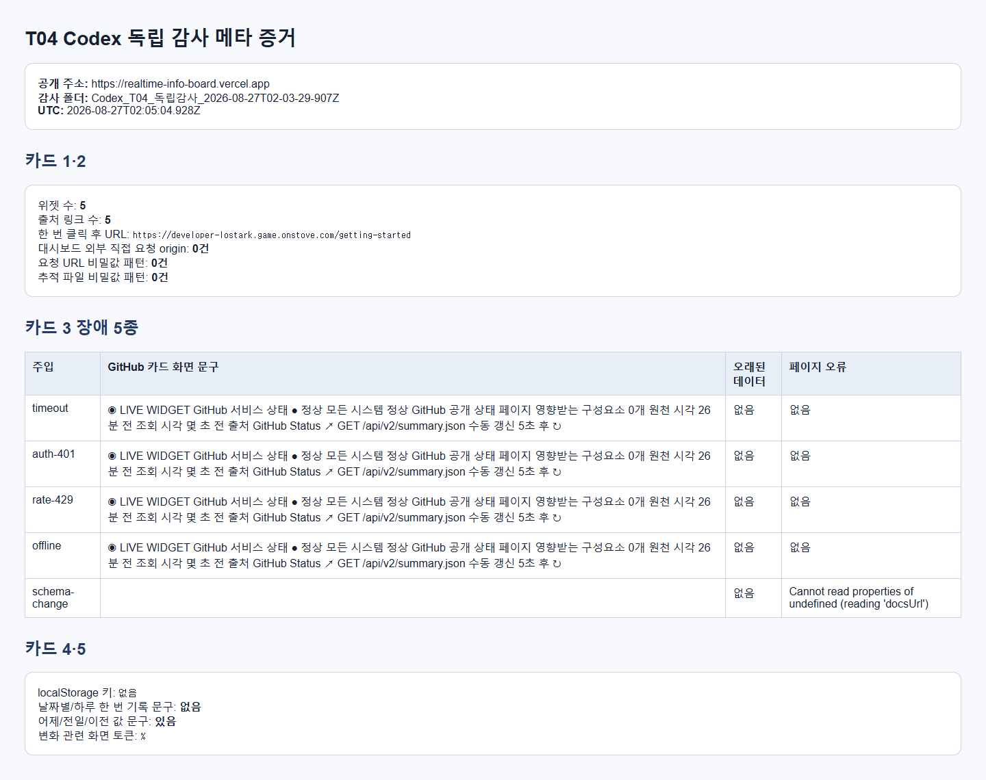
docs/트러블슈팅.md
TROUBLESHOOTING 3 · 증거 덮어쓰기
UTC 실행별 새 폴더 · 기존 대상 존재 시 중단 · 최초 손실 사실 기록
24

Slide 25
docs/AI_3줄.md
AI 3줄
• AI에게 맡긴 일 — 기존 코드 보존, 장애 5종, 일별 기록, 비교, 테스트, 증거 문서 • 직접 판단한 일 — 복사본에서만 작업, 실제 Upbit 일봉 사용 • AI 말을 안 들은 일 — 기존 증거 덮어쓰기, 미완료 항목 허위 통과
25

Slide 26
docs/검증안내서.md
VERIFICATION GUIDE 1 · 어디로 / 무엇을
어디로 가나요
무엇을 하나요
• realtime-info-board-t04.vercel.app • 같은 주소의 /verification • 원본 프로젝트 주소와 구분
• 값의 맥락 확인 • 두 날짜·변화·출처 확인 • 장애 5종·빈 상태·복구
26

Slide 27
docs/검증안내서.md
VERIFICATION GUIDE 2 · 통과 / 안 될 때
통과 모습
안 될 때
• 값·KRW·출처·두 시각 • KST 실제 두 행·변화값 • 장애별 문구·stale·empty
• Upbit 원천 필드 대조 • localStorage 날짜 키 확인 • 장애 유형·다시 시도 확인
27

Slide 28
요구사항 매핑
CHECKLIST · C01–C16
C01–C11
C12–C16
• 공개 주소·실제 원천 • 값·단위·출처·두 시각·KST • 원천/저장/화면 일치·비밀값 0건
• timeout · 401/403 · 429 • offline · schema 변경 • 합성 시험값만 사용
28

Slide 29
요구사항 매핑
CHECKLIST · C17–C28
완료
보류
• C17–C18 stale/empty · C20 중복 • C23–C24 대조·손계산 • C25–C28 개인정보·안내·AI 3줄
• C19 공개 recover-d2 asset • C21 다음 실제 KST 날짜 • C22 서로 다른 날 앱 직접 실행
29

Slide 30
작업내역_체크리스트.md
WORK LOG · 구현 과정
• 전략 분석 → 계획과 표준 문서 • WidgetData 계약 → 5개 provider • cache·error·dedupe·stale fallback • lint·typecheck·unit·build·E2E • Vercel 배포 → T04 복사본 카드 3–5 보완
30

Slide 31
검증 체크리스트
FINAL STATUS
완료
보류
• 공개 주소·데이터 맥락·비밀값 0건 • 장애 5종·stale/empty/retry • KST 중복·실제 원천 대조·손계산
• 실제 다음 KST 날짜 앱 재실행 • 제공되지 않은 public asset SHA-256 • 증거를 조작하지 않고 보류 표시
31

Slide 32
T04 · FINAL LINKS
제출 주소
결과물
https://realtime-info-board-t04.vercel.app/
장애 검증
https://realtime-info-board-t04.vercel.app/verification
소스
https://github.com/stulss/realtime-info-board-t04
원고
docs/T04_제출자료_원고_v3.md
32

